Slide 1
Click Pastoral No. 51 Playlist para jóvenes de cantos a la Virgen María

Slide 2
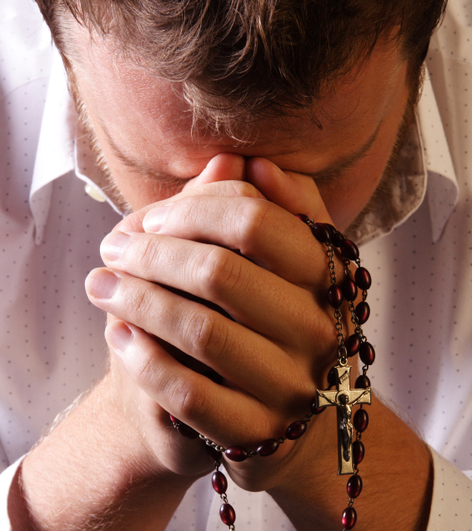
Click Pastoral No. 51
Contextualizando
Para los adultos que hemos crecido en un ambiente familiar católico, la imagen de la Virgen María resulta conocida y cercana al corazón. Bien sea por tradición (sin desconocer el valor de la tradición) o por una comprensión profunda de su figura y de su papel en el crecimiento de nuestra vida interior y el fortalecimiento de nuestra relación con su hijo Jesucristo; siempre hallamos espacios para valorar su presencia a través de la oración personal, de la proclamación de oraciones y/o del rezo del Santo Rosario.

Slide 3
Click Pastoral No. 51
Pero, ¿sucede igual con los jóvenes de hoy? Existe garantía de una relación cercana y duradera, íntima y profunda de los jóvenes y la Virgen María por el hecho de asistir a la parroquia, por asistir a la catequesis o por estudiar en un colegio católico en el que se desarrollan prácticas marianas de gran significado y valor?

Slide 4
Creo que no. No existe certeza alguna. Es más, ni siquiera la podemos hallar en los adultos, me atrevería a decir. Se trata de una actitud, de una devoción que hay que fomentar y cultivar diariamente no solo en el colegio, sino al interior de las familias. Insisto en el verbo: fomentar. Se trata de ayudar a descubrir y estimar; y no de imponer o ¿acaso se pude tomar cariño a algo o alguien que nos es impuesto? Al comienzo quizás terminemos aceptándolo (por imposición), pero con el tiempo terminaremos rechazándolo, ya que no hay aprendizaje sin emoción. En este caso se trata de aprender y reconocer el valor de la Virgen en nuestra vida cristiana.
Click Pastoral No. 51

Slide 5
Click Pastoral No. 51
Comprendiendo
En el marco del presente mes del Rosario me han surgido preguntas como estas: ¿Cómo atraer la atención de los jóvenes hacia el amor de la madre del cielo? ¿Cómo ayudar o mediar para que existan entre ella y los jóvenes (cada joven) una relación familiar, cercana, estrecha y profunda sostenida en el tiempo? Fórmulas puede haber muchas, otros por el contrario dirán que no existen ya que el amor de la virgen (y de Dios) actúa y toca los corazones de las personas incluso a pesar de nosotros, o sin nosotros en el momento preciso.

Slide 6
Click Pastoral No. 51
Sin embargo, he pensado (allí no existe ninguna novedad) que la música es un instrumento maravilloso que dice más, que conecta más, que interpela más... en definitiva, que enamora más; de allí que una playlist de cantos a la virgen, pero enfocada en los jóvenes, podrían apoyar este propósito. Así que pedí a mis contactos que me ayudaran en ese cometido, y el resultado ha sido maravilloso, mejor de lo esperado; y por eso quiero compartirlo. Poco a poco iré agregando más y más cantos, y así ayudarles a educadores y catequistas a que cuenten con un material que podrán emplear de diversas maneras en infinidad de momentos pero con un propósito central: ayudar a difundir el amor por nuestra madre del cielo.

Slide 7
Click Pastoral No. 51
Construyendo
Para acceder al link pasa el mouse por el nombre del canto y haz click
1. Madre del amor Autor: Cristobal Fones SJ. Interpreta: Coro Laudes
2. Acompáñame María Interpreta: Sonacristo
3. Contigo María Interpreta: Athenas
4. Ruega por nosotros Letra: San Juan Pablo II. Interpreta: Sonacristo
5. Ella es María Interpreta: Hermana Inés de Jesús
6. Gracias María Autor: Juan Morales Montero. Interpreta: Maritza Heras B.
7. Rosa Mística Interpreta: Felipe Gómez

Slide 8
Click Pastoral No. 51
8. Ave María
9. Llena de gracia Interpreta: Verónica Sanfilippo
10. María Mírame Interpreta: Yuli & Josh
11. Madre eres ternura
12. Ave María escúchame
13. Mother Mary Interpreta: Athenas
14. Madre nuestra
15. Bendita María Interpreta: Lolis

Slide 9
Click Pastoral No. 51
16. Enséñame María Autor: Geovanni Girón - Karla Chavarría. Interpreta: Cristo Joven
17. Una rosa para María Intérprete: Mara
18. La de fe María Autor: Son by four. Interpreta: Ítala Rodríguez
19. Alianza Autor: Felipe Gómez León
20. Junto a tí María Interpreta: Yuli & Josh
21. El diario de María Interpreta: Athenas
22. Acaso no estoy yo aquí Interpreta: Athenas
23. Rosa fiel Interpreta: Jesse Demara

Slide 10
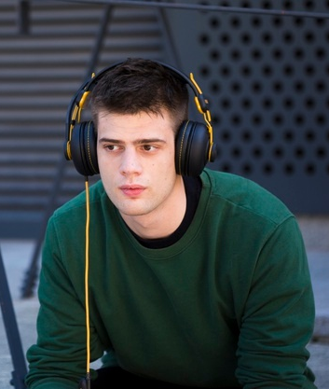
Click Pastoral No. 51
24. Ella Interpreta: Joao Carlo Feat Johan Sánchez y Alex el negro de la cruz
25. Reina del cielo Interpreta: Athenas
26. A tu amparo y protección Interpreta: Coro Calasanz
27. Hágase en mí Interpreta: Celinés
28. María Interpreta: Verónica Sanfilippo
29. Madre buena Interpreta: Riosquad feat Johan Sánchez
Si conoces más, házmelo saber. ¡Espero que la disfrutes y la compartas con tus estudiantes!

Slide 11
Para profundizar:
https://lineapastoral.blogspot.com/2021/10/cantos-la-virgen-maria-playlist-para.html
Camilo E. Rodríguez F. Director de Pastoral – CONACED
pastoralconaced@conaced.edu.co
Tel.:3184320369
www.conaced.edu.co

